Slide 1



Java面向对象程序设计
第13章 网络编程
计算机学院

Slide 2
核心要点
1
网络基础知识
2
URL类
InetAddress类
3
4
Socket编程
5
Java非阻塞IO

Slide 3
1 网络基础知识
网络标识
  域名形式
  IP地址
端口
服务协议 | 默认端口
http协议 | 80
ftp协议 | 21
telnet协议 | 23
smtp协议 | 25
pop3协议 | 110

Slide 4
2 URL类
URL类提供了一个相当容易理解的形式来唯一确定或对Internet上的信息进行编址。
URL类的构造方法
  URL(String protocol,String host,int port,String file)
  URL(String protocol,String host, String file)
  URL(String url)
URL类其他常用方法
  public String getFile()
  Public String getHost()
  Public String getPort()
  Public String getProtocol()

Slide 5
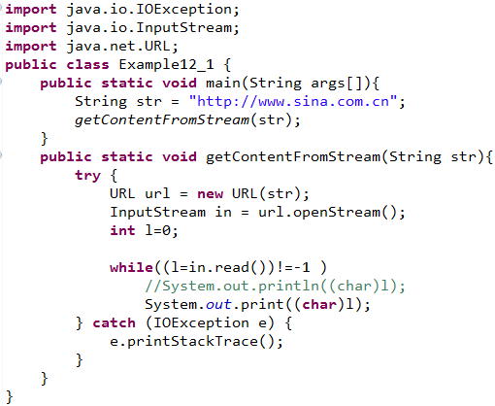
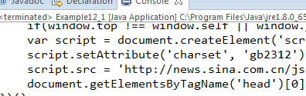
例题12.1:使用URL类获取www.sina.com.cn网站的首页信息并打印输出

Slide 6
3 InetAddress类
InterAddress类用于封装IP地址和域名。
InetAddress类没有构造方法，使用InetAddress类提供的静态方法来获取InetAddress对象。
  public static InetAddress getByName(String host)
  public static InetAddress getLocalHost()
  public static InetAddress[] getAllByName(String host)
InetAddress类其他常用方法
  public String getHostName()
  public byte[] getAddress()

Slide 7
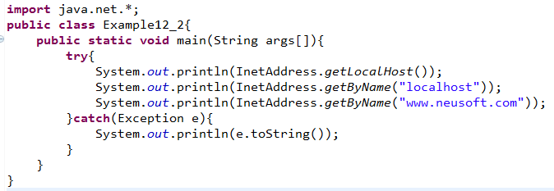
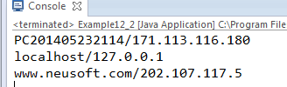
例题12.2:使用InetAdress类获取本机地址和网络地址

Slide 8
练习
调试例题
将例12.2适当修改，不将网络上的文件输出到屏幕而是复制到本地文件中

Slide 9
4 Socket编程
Socket用于实现程序间的双向的面向连接的通信。建立Socket连接必须先要有服务器监听。
构造方法：
  Socket(InetAddress addr, int port)
  Socket(String host, int port)
ServerSocket用来侦听进入的连接，它为每个新建的连接都创建一个Socket对象
构造方法：
  ServerSocket(int port)

Slide 10
4.1 服务器端
1. 建立服务器套接字对象
  ServerSocket server=new ServerSocket(8888);
2. 调用accept()方法侦听，直到连接建立得到Socket对象
socket=server.accept();
3. 使用Socket得到IO流进行数据传输

Slide 11
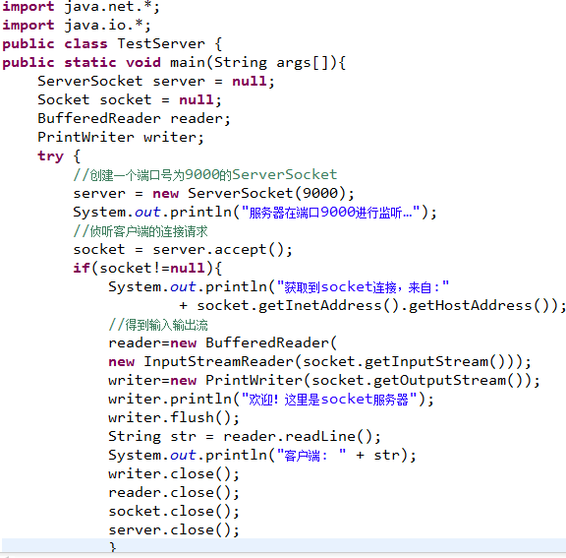
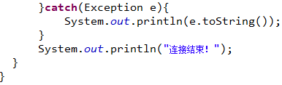
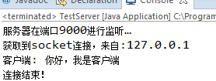
例题12.3：在端口9000上建立一个套接字服务器，等待客户端的连接，并进行通信

Slide 12
4.2 客户端
1. 连接服务器套接字
socket=new Socket(“127.0.0.1”,8888);
2. 使用Socket得到IO流进行数据传输

Slide 13
4.2 图解
server=new ServerSocket(8888);
socket=server.accept();
sockOut.print(“hello client!”);
sockOut.flush();
String s=sockIn.readLine();
建立连接
socket=new Socket(“127.0.0.1”,8888);
String s=sockIn.readLine();
sockOut.print(“hello client!”);
sockOut.flush();
服务器发送数据
客户端接收数据
服务器接收数据
客户端发送数据

Slide 14
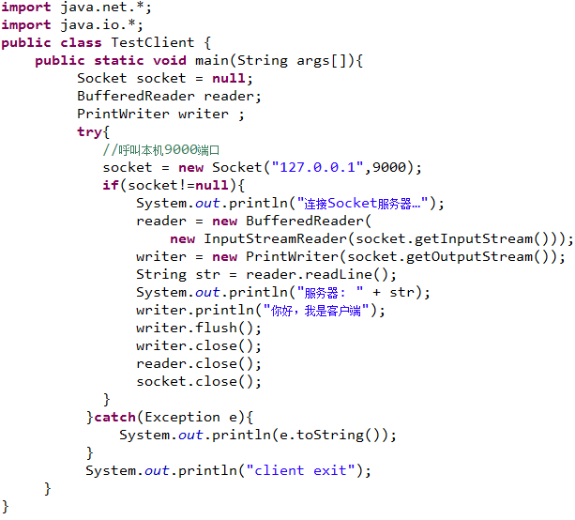

例题12.4：对localhost机器上的端口9000发起建立套接字连接的呼叫，连接建立后接受服务器的信息并输出

Slide 15
4.3 网络连接
如果一个服务器需要同时与多个客户端连接，可以通过多线程实现。

Slide 16
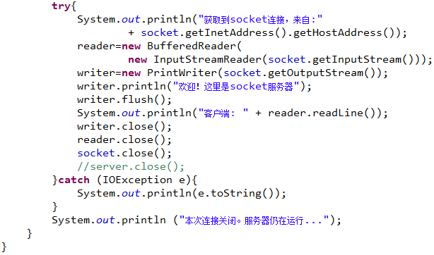
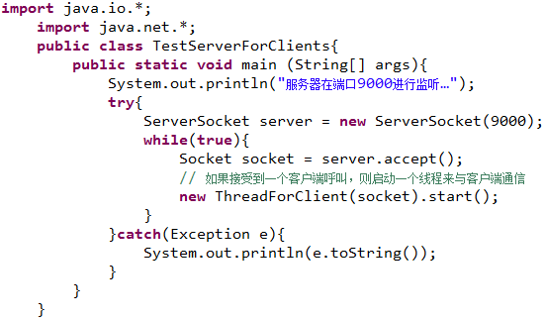
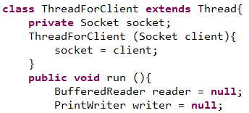
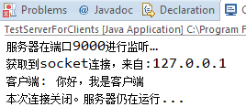
例题12.5：在端口9000上建立一个套接字服务器，等待客户端的连接，每次建立连接后都创建一个新线程与客户端进行通信

Slide 17
5 Java NIO非阻塞IO
新的输入/输出 (NIO) 库是在 JDK 1.4 中引入的。NIO也被解释为Non-Blocking IO（非阻塞IO），提供异步IO的操作，适用于多线程程序的网络IO操作，减少多线程服务器的线程开销，提升效率。NIO 弥补了原来的 I/O 的不足，它在标准 Java 代码中提供了高速的、面向块的 I/O。

Slide 18
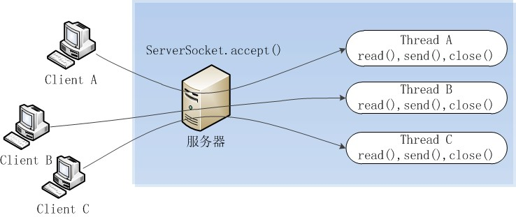
5 Java NIO非阻塞IO
标准IO采用面向流的方式，而NIO采用面向块的方式
标准IO是阻塞模式，而NIO是非阻塞模式

Slide 19
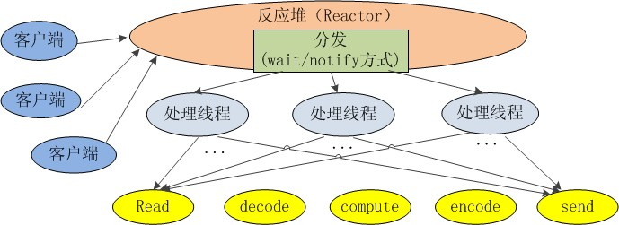
5 Java NIO非阻塞IO
Java NIO的工作原理：
1. 由一个专门线程来处理所有的 IO 事件，并负责分发
2. 事件驱动机制：事件到的时候触发，而不是同步的去监视事件。
3. 线程通讯：线程之间通过 wait,notify 等方式通讯。保证每次上下文切换都是有意义的。减少无谓线程切换

Slide 20
练习
调试例题
多人间进行聊天测试

Slide 21

作业
结合GUI、多线程、网络知识，完成简单QQ聊天程序：
  有服务器端，建立监听，并进行转发
  客户端可以浏览在线人员列表；
  客户端可以私聊，也可以群聊；

Slide 22
本章小结
1
了解InetAddress类
2
了解URL类
3
掌握Socket类和ServerSocket类

Slide 23
人物传记：埃德加·科德
1981年图灵奖获得者：埃德加·科德
科德1923年生于英格兰中部。他在STRETCH的研制中主持了第一个具有多道程序设计能力的操作系统的开发。1970年6月，他在communications of ACM上发表了题为“用于大型共享数据库的关系数据模型”的论文，首次明确而清晰地为数据库系统提出了一种崭新的模型，即关系模型。由于关系模型简单明了，有坚实的数学基础，一经提出，立即引起学术界和产业界的广泛重视和响应，从理论与实践两个方面都对数据库技术产生了强烈的冲击。IBM投巨资开展关系数据库管理系统的研究，其System R项目的研究成果极大地推动了关系数据库技术的发展，在此基础上推出的DB2和SQL等产品成为IBM的主流产品。
科德致力于完善和发展关系理论，于1972年提出了关系代数和关系演算，定义了关系的并、交、差(difference)、投影、选择、连接等各种基本运算，为日后成为标准的结构化查询语言SQL奠定了基础。
科德是美国工程院院士，1981年的图灵奖授予了这位“关系数据库之父”。

